Slide 1
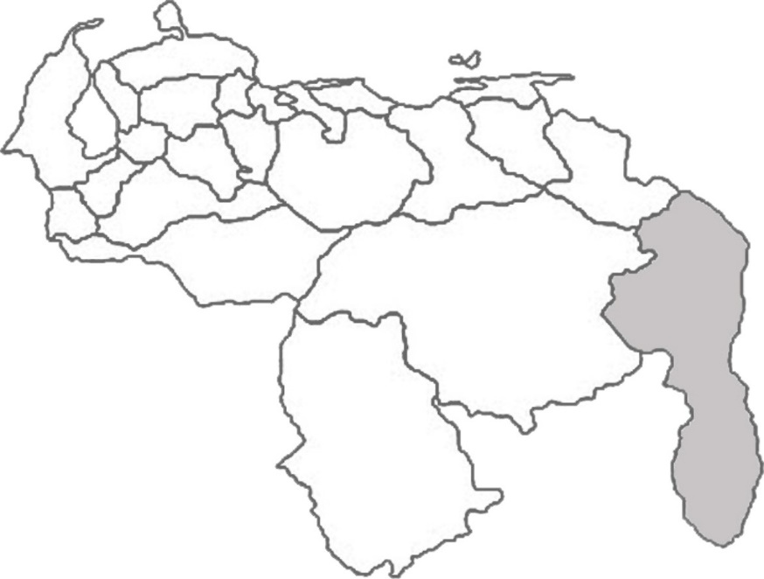
PROYECTO ESPERANZA
PROPUESTA A LA VENEZUELA DECENTE

Slide 2
Este proyecto implica la creación de un Movimiento ciudadano de base filosófica y política republicana que tenga por objetivo la recuperación de la patria y la refundación de la república en Venezuela…

Slide 3
a través de la herramienta constitucional contemplada en el capítulo III de la constitución de 1999 en sus artículos 350, 347, 348 y 349, en ese orden, que tienen como base esencial, la llamada Asamblea Nacional Constituyente (ANC)…

Slide 4
La cual sería organizada y ejecutada por la sociedad civil venezolana y con el apoyo de los aliados nacionales e internacionales que apoyen este proyecto político, cívico y ciudadano que permita la salida a la actual caótica stuaciõn enla cual se encuentra el país y la sociedad…

Slide 5
Consideramos que este proyecto viene a ser la mas seria propuesta hecha al pueblo venezolano, por una de sus partes, con la esperanza de que esta propuesta, sea la esperanza de todos los que aspiramos tener un país de primer mundo que dejar a las generaciones venideras…

Slide 6
Es por esto que usamos el nombre de ESPERANZA, pues, consideramos que es nuestro derecho aspirar un país con esa cualidad y calidad, que es nuestra esperanza el hacerla realidad, con nuestro propio esfuerzo, como sociedad organizada y fiel respetuosa de nuestras tradiciones republicanas …

Slide 7
Recuperar nuestra patria es un deber esencial pues construirla con esa cualidad implica ser dueños de la soberanía, artífices de nuestro propio destino, beneficiarios de nuestras riquezas y del fruto de nuestros trabajos, desvelos y sacrificios…

Slide 8
Refundar la república en Venezuela es un deber complementario pues es la herencia de los fundadores de la patria y es el deber del patriota fiel a las tradiciones republicanas que han de ser vueltas a masificar, usar, vivir día a día, momento a momento, circunstancia a circunstancia…

Slide 9
La única forma civilizada de refundar la república en Venezuela es a través de la herramienta republicana llamada Asamblea Nacional constituyente, que está contemplada en el artículo 347 de la constitución de 1999 y el artículo 350 que nos llama a la fidelidad del sistema republicano…

Slide 10
Una ANV, es una herramienta de uso ciudadano y cívico, contempla las cualidades básicas de convivencia y participación, pues incluye la convocatoria, la elección, la participación ciudadana como la participación de los Estados Federados de la República a través de representantes electos por el pueblo, no representa partidos, ni grupos étnicos, ni clases sociales…

Slide 11
Su razón de ser es rehacer el Estado, una Constitución y el cuerpo de leyes, por lo tanto, es en esencia un proceso que permite que una república sea fundada, refundada o reconstruida, en nuestro caso, se estaría refundando el sistema republicano ya que el mismo ha sido deformado y sustituido por ideologías políticas particulares…

Slide 12
Entonces, los lógico, sensato y correcto es que el Estado que ha de ser reconstruido, debe ser completamente republicano, es decir, ha de contemplar las bases esenciales de dicho sistema que son la libertad, la igualdad, el respeto, la propiedad y la seguridad, en todos sus poderes y cualidades filosóficas y políticas…

Slide 13
Este Estado ha de ser un ente al servicio del ciudadano, su dimensión ha de estar acorde a esos principios indicados, ha de permitir al ciudadano ser libre en los económico, lo social, lo moral, lo cívico, sin confundir libertad con libertinaje; ha de dar igualdad de condiciones a los ciudadanos al no permitir privilegios ni privilegiados ante la ley…

Slide 14
Ha de basarse en un sistema de respeto mutuo de los unos hacia los otros, del ciudadano hacia la ley y de la ley hacia el ciudadano, del estado hacia el ciudadano y del ciudadano hacia el Estado; ha de contemplar el sistema de deberes y derechos en especial hacia la propiedad y la seguridad pues todos tenemos el derecho nacional a la propiedad y la personal y colectiva por igual…

Slide 15
En cuanto a la constitución que ha de ser hecha, como lo contempla el artículo 347, es justo tomar en cuenta que la Constitución de 1811, creada por los fundadores de Venezuela en el primer Congreso de diciembre de 1811, se contempló que la misma no sería derogada sino que se permitía ser enmendada y al no haber sido derogada nunca, pues la siguiente, la de Angostura, en 1819 es mas de cara a la Gran Colombia que a Venezuela...

Slide 16
Y por ser la mas republicana hecha hasta ahora em Venezuela, así como de contener uma serie de artículos donde los derechos del ciudadano son respetados, el sentido del Estado es el mas correcto, y los deberes y derechos son mas justos y acordes al deber ser de la filosofia republicana, esta ANC actualizaría la constitución de 1811 para así, respetar lo contemplado em ella y ajustarse a los nuevos tempo...

Slide 17
Entonces el Proyecto Esperanza es:
Crear un Movimiento de base republicana que tendrá por objetivo recuperar la patria y refundar la república en Venezuela a través de una ANC organizada y ejecutada por la sociedad civil venezolana…

Slide 18
Entonces el Proyecto Esperanza es:
Crear un Movimiento de base republicana que tendrá por objetivo recuperar la patria y refundar la república en Venezuela a través de una ANC organizada y ejecutada por la sociedad civil venezolana…

Slide 19
Para ellos creará un Club de carácter social, cultural, moral, deportivo, artístico, etc., para insertarnos en la sociedad de manera discreta y proceder a organizarlos para los eventos relacionados con la ANC, como la convocatoria al menos…

Slide 20



